Slide 1
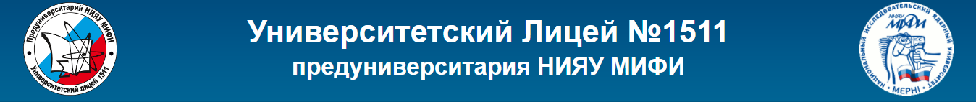
Проект «Аватар Кванториада»
Авторы:
Полудняков Владимир
Малый Тимур
Петушинская Дарья
Бакай Полина
Руководитель:
Бакай Егор
г. Москва
2021 год

Slide 2
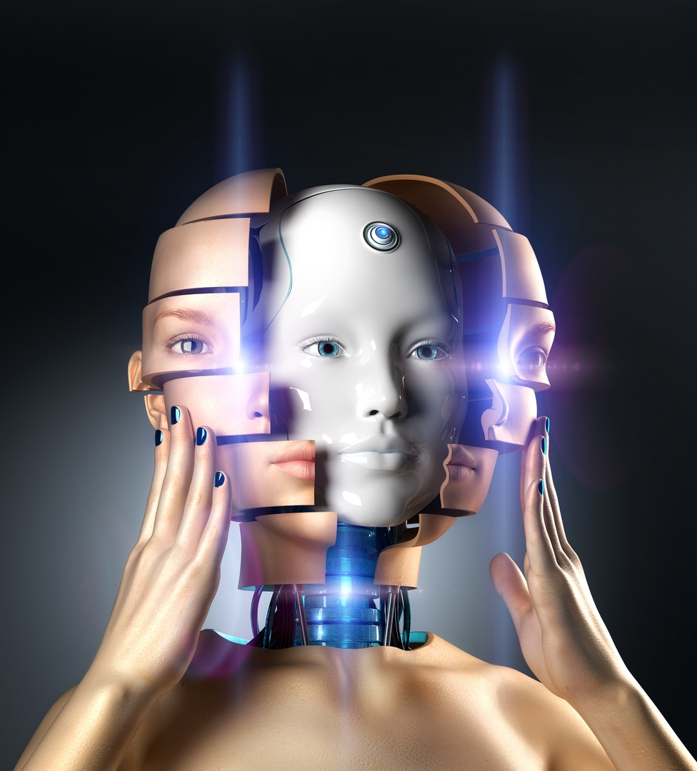
Введение:

Slide 3
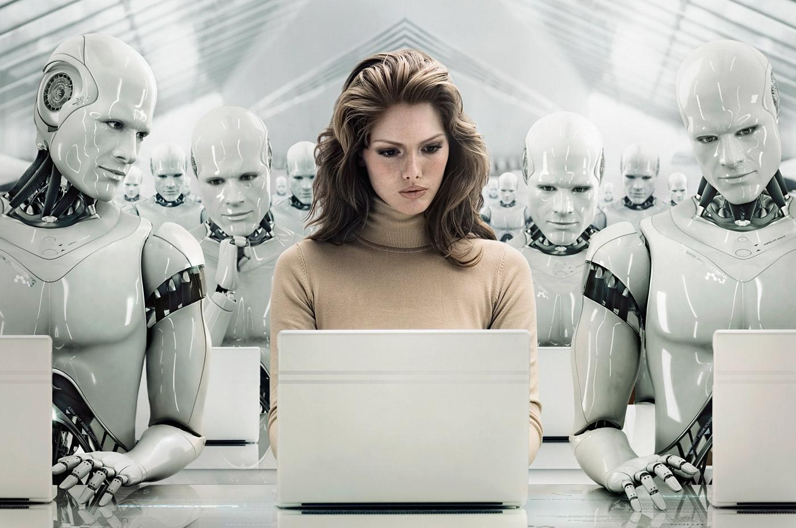
Цель:

Slide 4
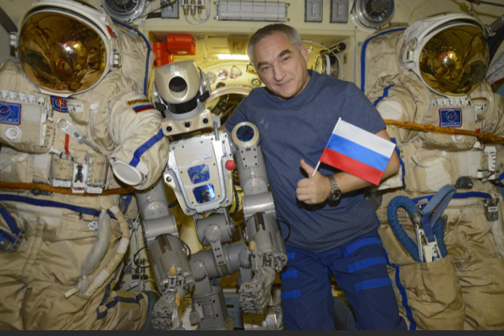
Идея:

Slide 5


Задачи проекта:

Slide 6
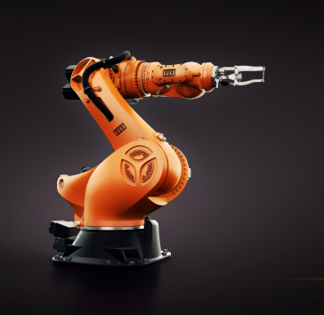
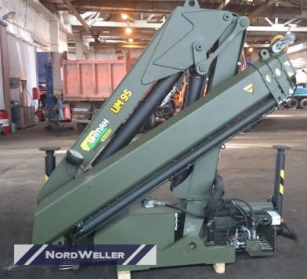
Аналоги:
Манипулятор КУКА
Гидравлический манипулятор

Slide 7
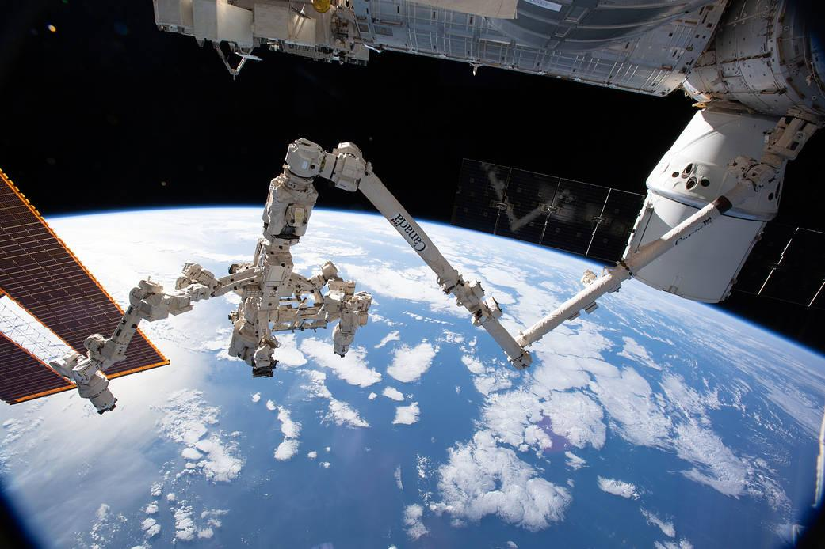
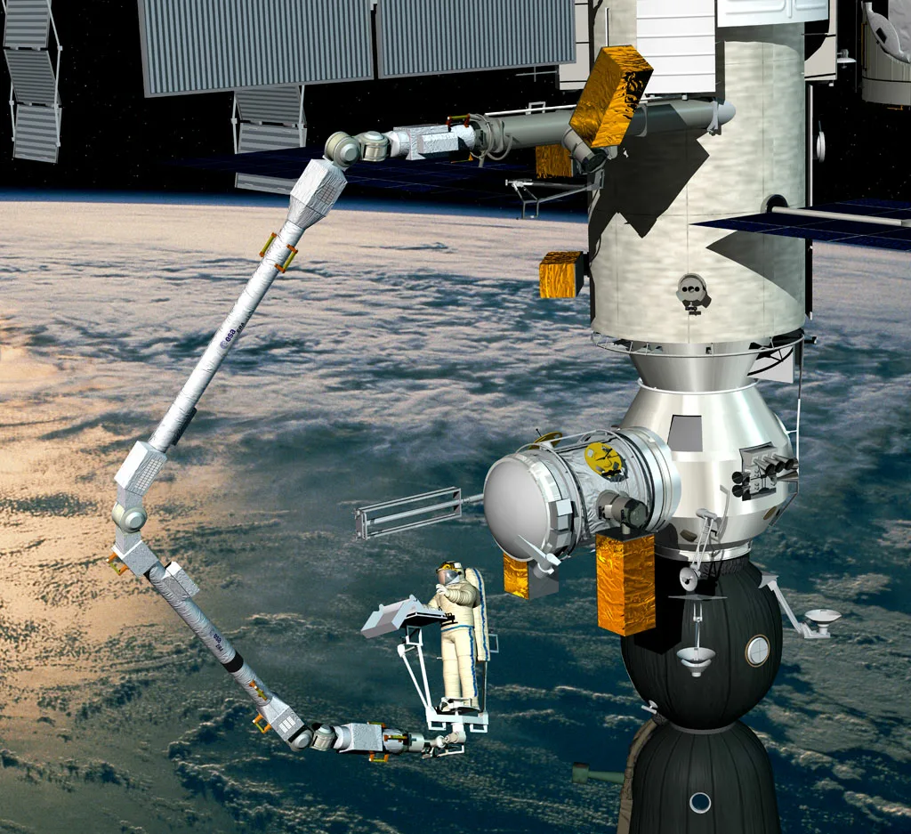
Примеры космических манипуляторов:

Slide 8




Этапы реализации:

Slide 9

Плюсы и минусы проекта:

Slide 10


Архитектура проекта

Slide 11
Манипулятор

Slide 12
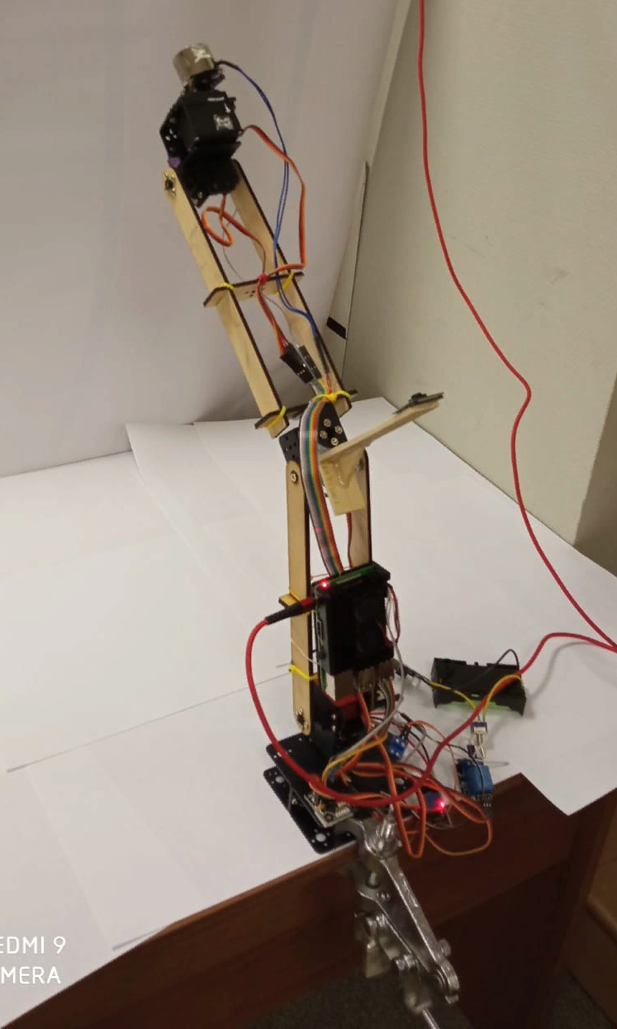

Манипулятор:

Slide 13
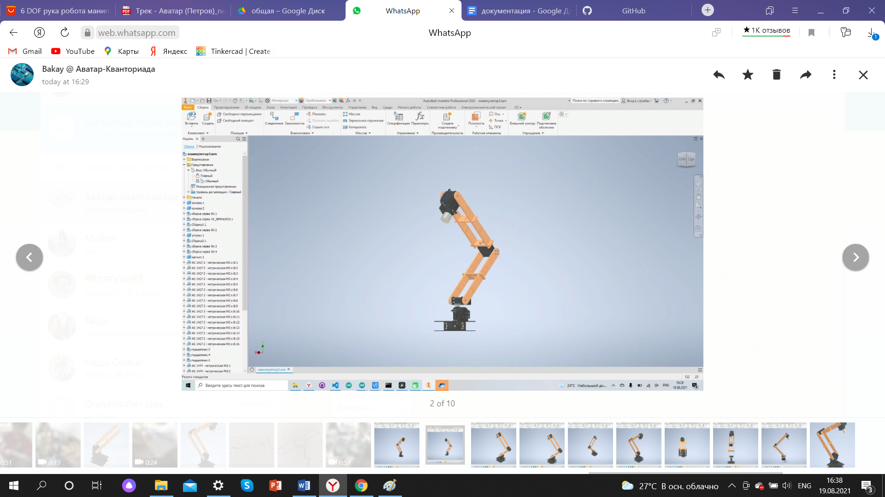
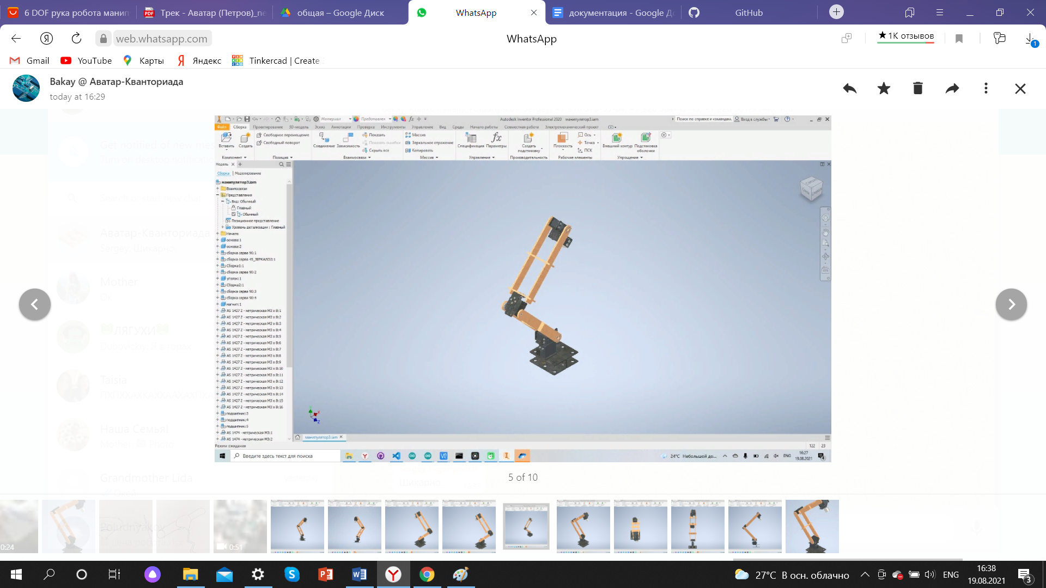
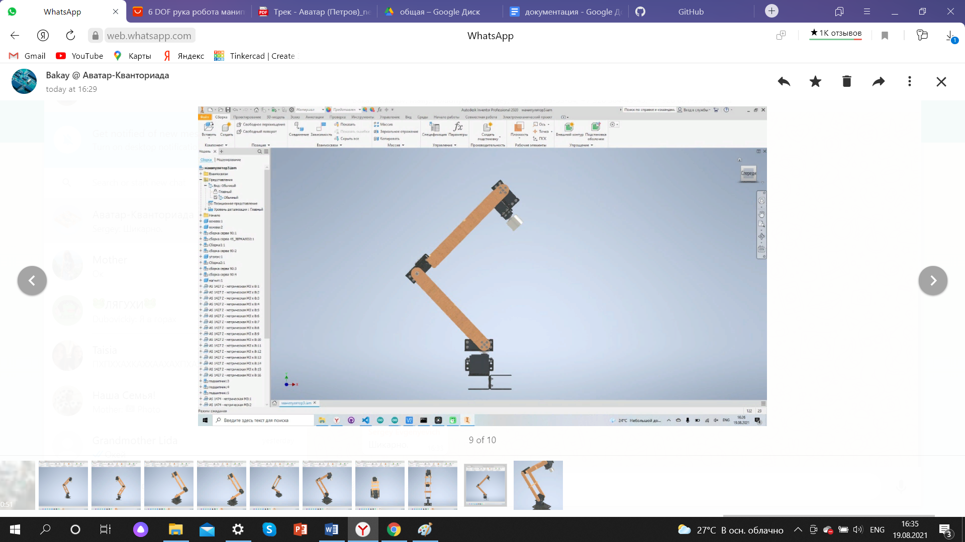
3D модель манипулятора

Slide 14
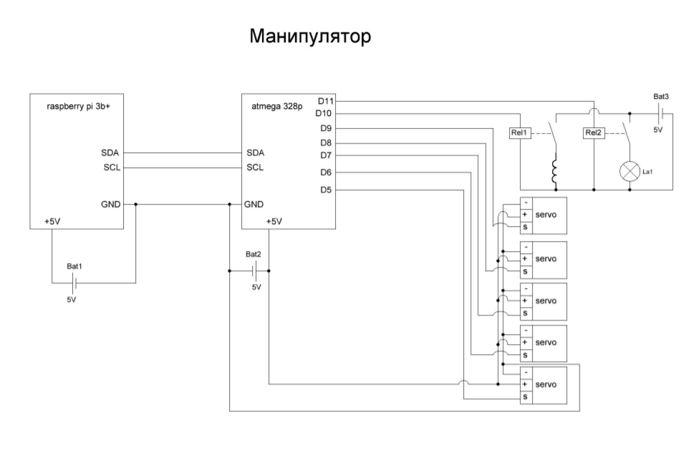
Принципиальная схема манипулятора

Slide 15
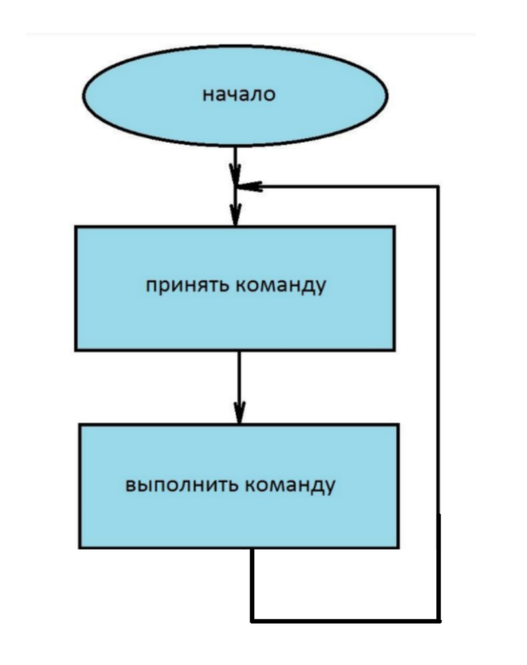
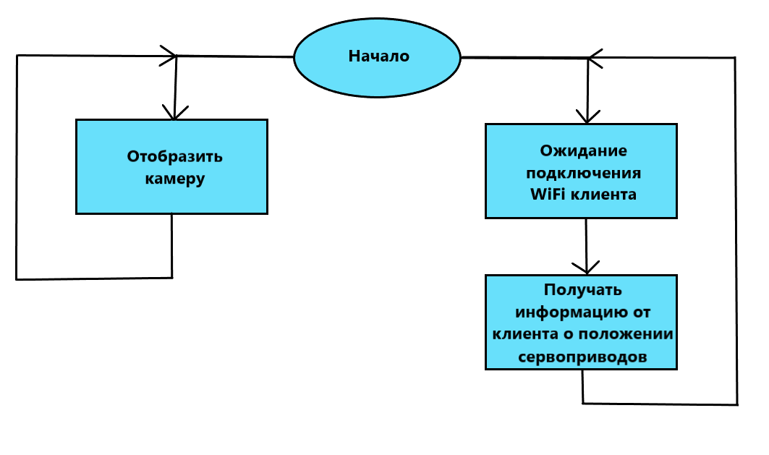
Принцип работы программы микрокомпьютера на манипуляторе
Блок-схема работы микроконтроллера манипулятора

Slide 16
Клиент

Slide 17
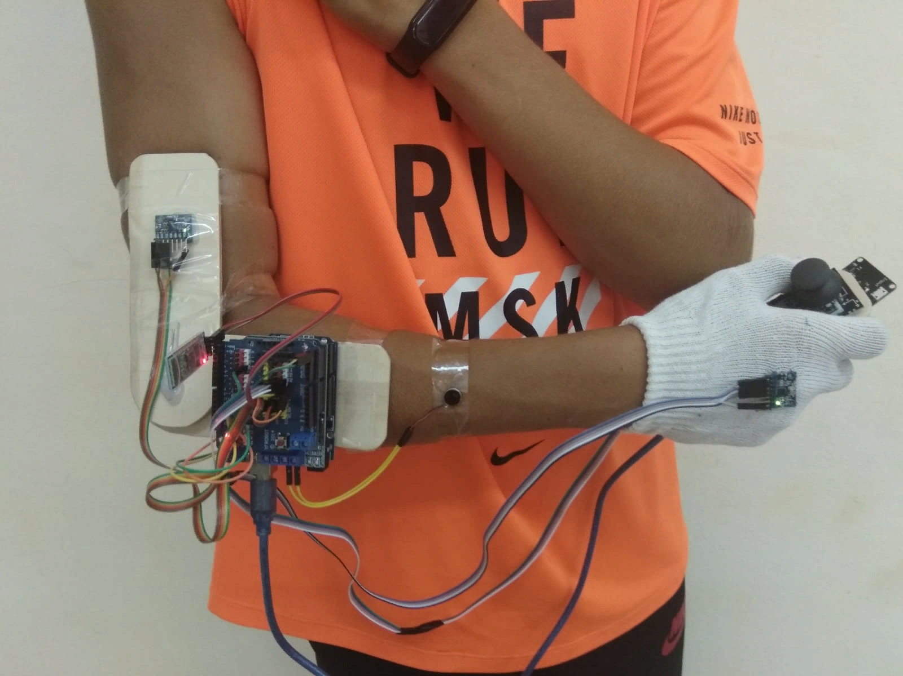

Устройство контроля положения руки в пространстве:

Slide 18
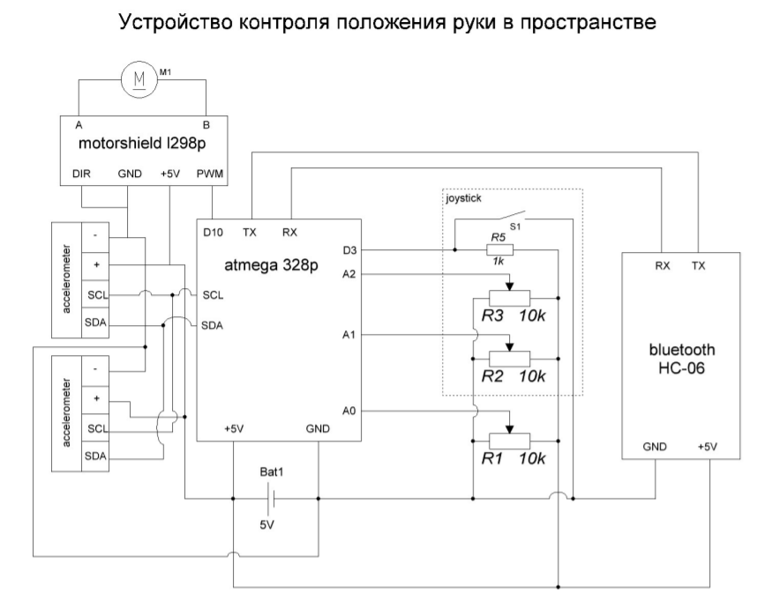
Принципиальная схема устройства контроля руки в пространстве

Slide 19
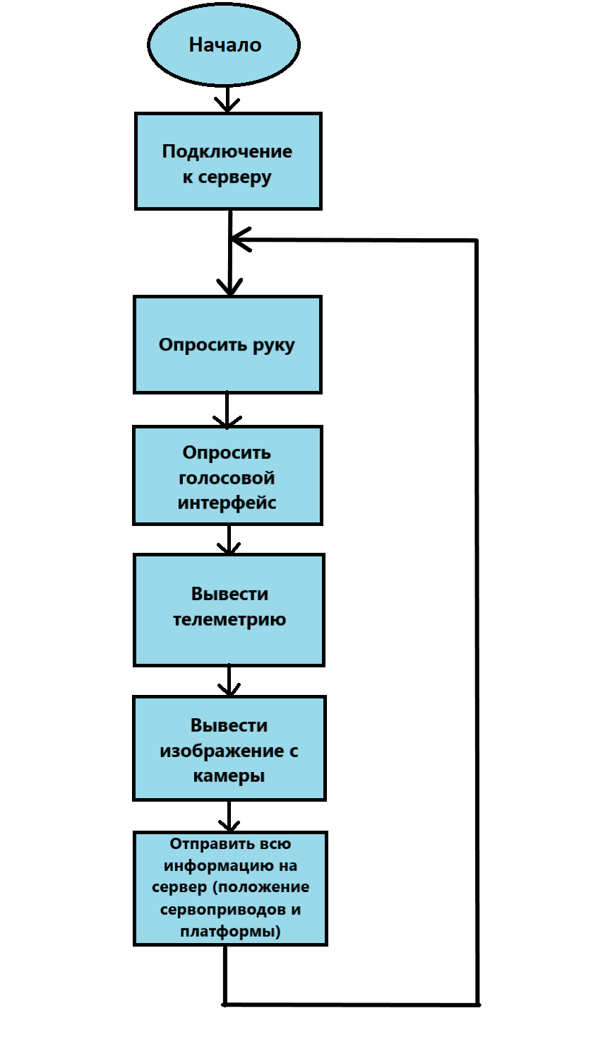
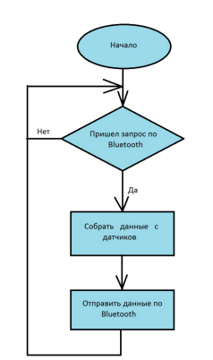
Блок-схема работы контроля положения руки в пространстве
Блок-схема работы клиента

Slide 20

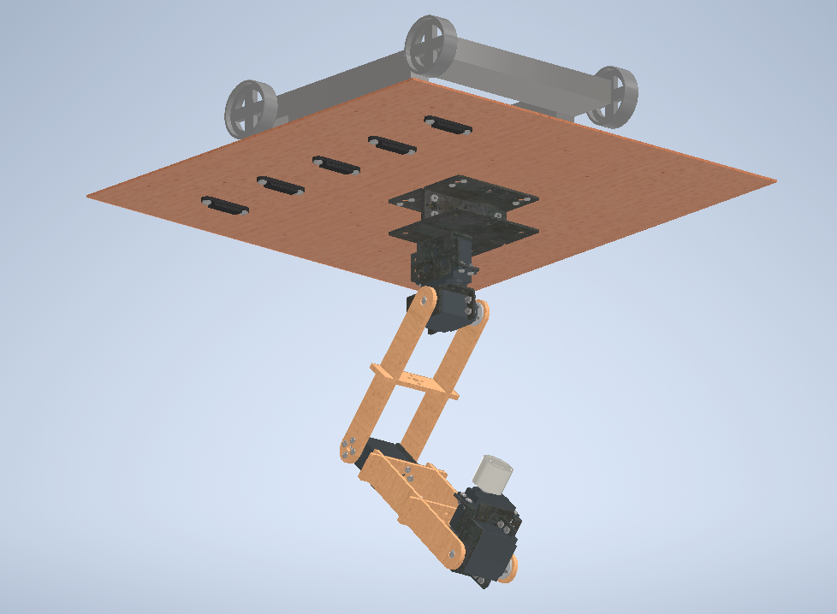
Объединение с командой ВКД

Slide 21

Результаты:

Slide 22
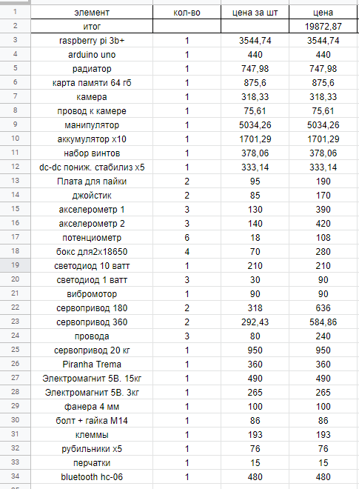
Экономическая оценка проекта

Slide 23
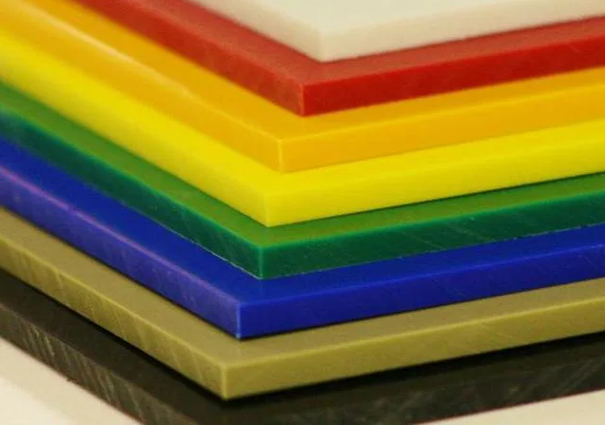
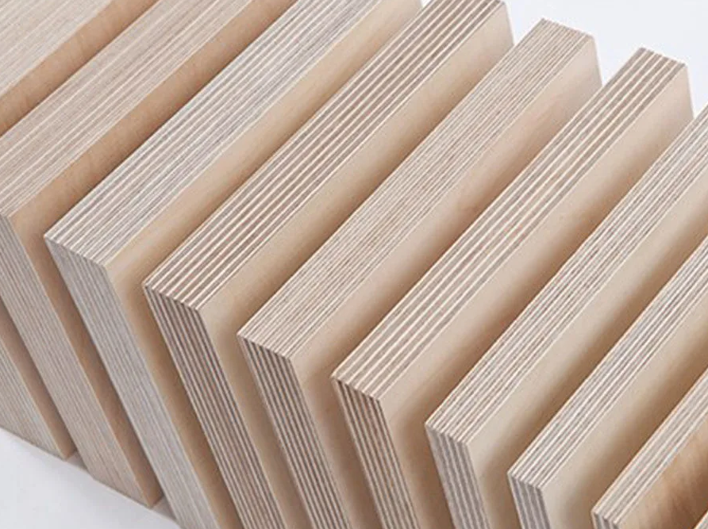
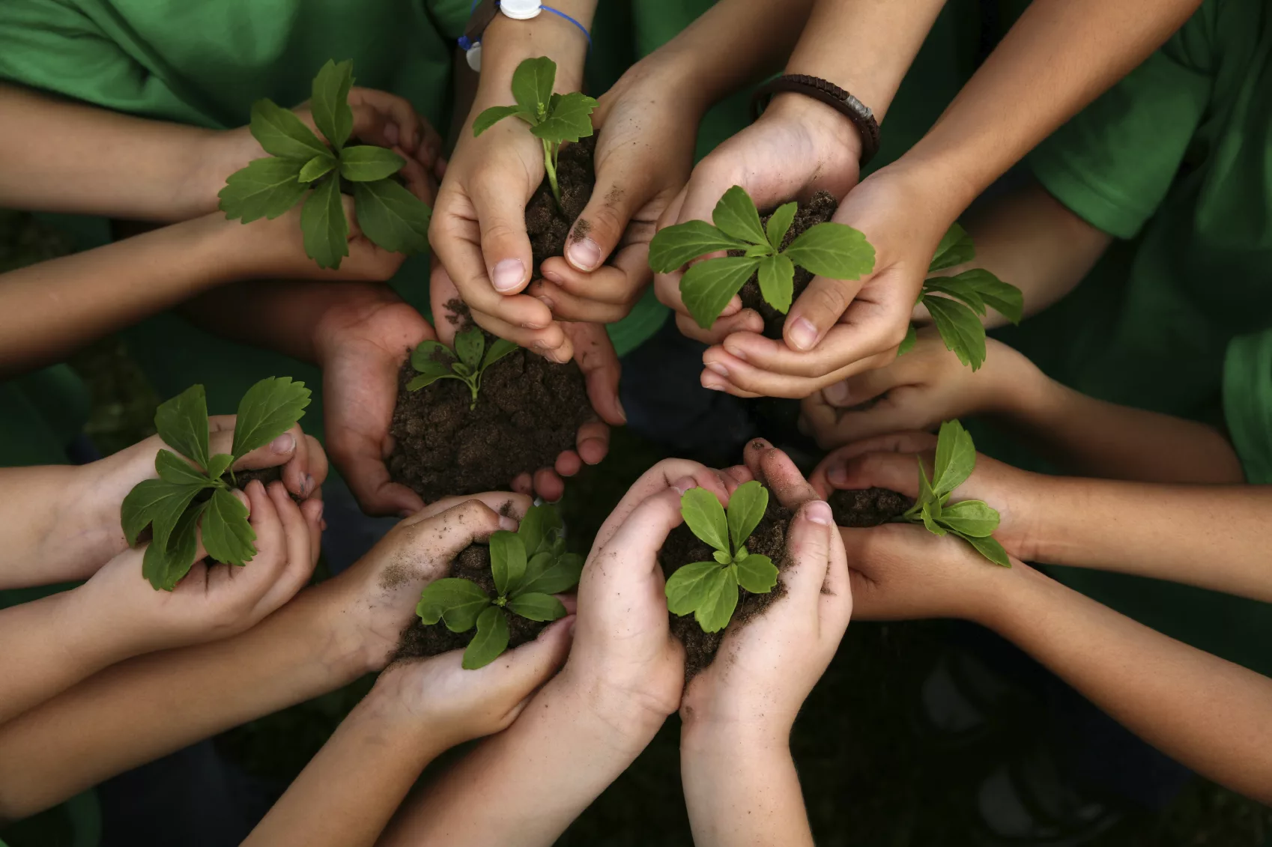
Экологическая оценка проекта:

Slide 24
Источники информации:
1) https://amperkot.ru/
2) https://pythonworld.ru/
3) http://arduino.ru/
4) https://amperka.ru/
5) https://arduinoplus.ru/

Slide 25


Демонстрация проекта

Slide 26
